Slide 1

第四章第二节
富集在海水中的元素--氯

Slide 2
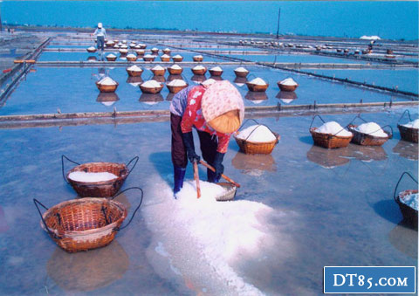
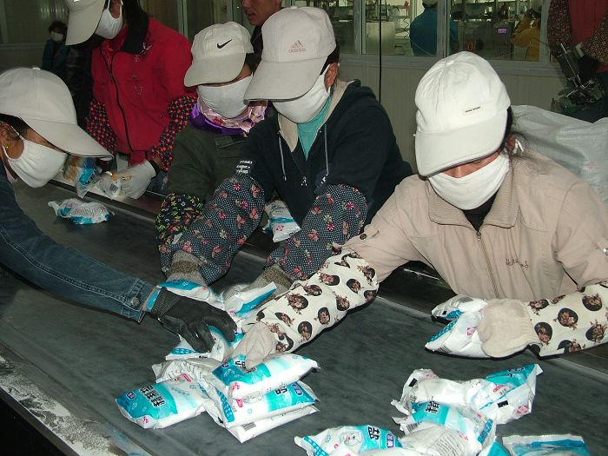

以NaCl为主要成分的食盐，至今仍是人类惟一必需的食用盐。

Slide 3
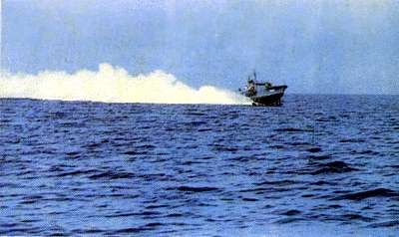

你知道么?
海洋中含盐３％，如果将海水中的盐结晶后平铺于陆地上，地球将增高150米

Slide 4

活泼的黄绿色气体
——氯 气（Cl₂）
第一课时

Slide 5
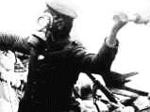
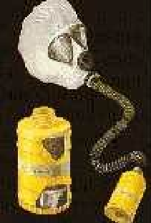
因为Cl₂有毒,在一战中,曾被德军制成毒气弹等化学武器用于战争。在战场上使得英法联军伤亡惨重。

Slide 6
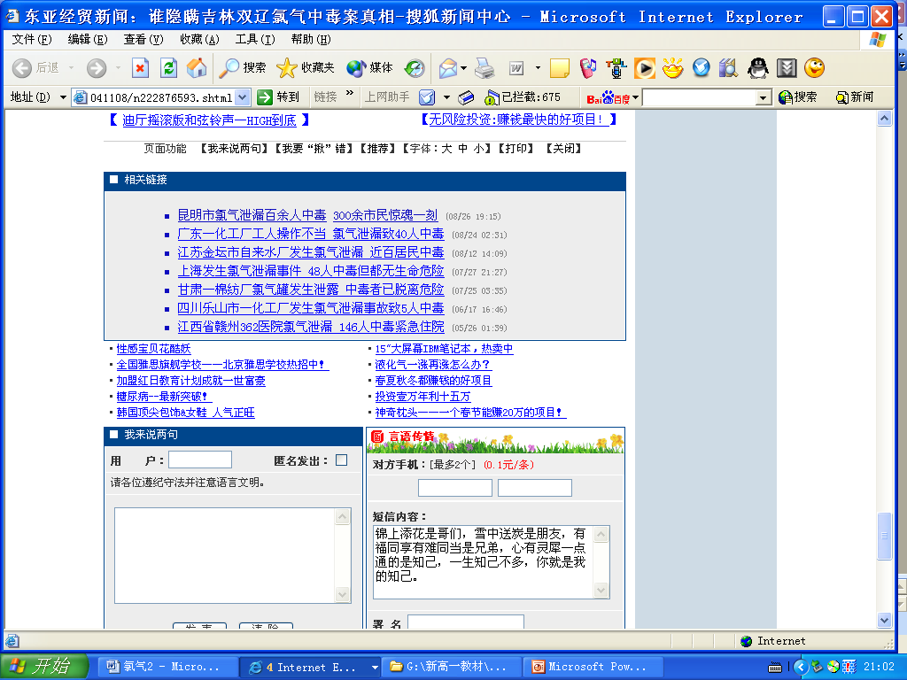

Slide 7
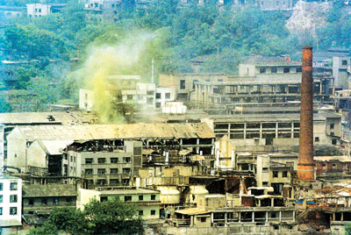
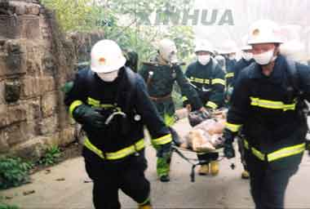
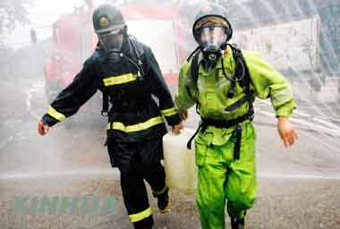
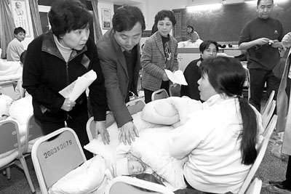
重庆天原化工总厂
发生氯气泄漏事件

Slide 8
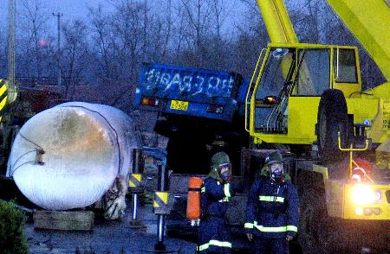
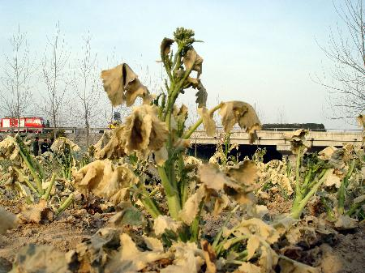
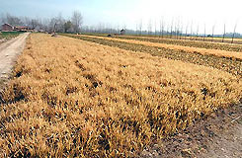
京沪高速公路淮安段车祸发生液氯泄漏事故共造成29人因氯气中毒死亡，给当地群众生命财产造成巨大损失
农田被氯气熏黄

Slide 9

资料
1915年4月22日，德军在比利时的伊普尔战役中首次大规模使用毒气。当时战场出现了有利于德军的风向，德军打开了早已在前沿阵地屯集的装满氯气的钢瓶，一人多高的黄绿色烟云被每秒2－3米的微风吹向英法联军阵地。面对扑面而来的刺鼻的怪味，英法守军一阵大乱，阵线迅速崩溃，部分士兵用湿毛巾捂住嘴巴,甚至有的士兵用自己尿液浸湿的毛巾捂住嘴巴,他们逃往地势更高的地方,幸免于难。这次攻击，英法守军共中毒15000人，5000多人死亡，德军亦有数千人中毒和死亡。这是战争史上的第一次化学战，从此，化学战作为最邪恶的战争被写入了战争的史册．

Slide 10



一、活泼的黄绿色气体----氯 气（Cl₂）
（一）物理性质：
能否用排水集气法收集氯气?
1.黄绿色
2. 刺激性气味，有毒
3.能溶于水 (1:2)体积
?
4.密度比空气大
我们应该用什么方
法收集氯气呢?
5.易液化－－液化后形成液氯

Slide 11
氯气有毒
怎样闻氯
气的气味
想一想

Slide 12

闻氯气的方法是：
用手轻轻地在瓶口 扇动，仅使极少量的氯气飘进鼻孔。
注意:
这是闻各种气体
气味的方法

Slide 13
讨论：
一旦发生大量氯气泄漏，我们应该
怎样进行应急处理？
氯气有毒，逆风撤离，转移到高处，可用湿毛巾捂住眼睛和呼吸道．

Slide 14

实战演练
１．Cl₂可用来消灭田鼠，使用时可将Cl₂通过管子灌入洞中，是利用Cl₂下列性质中（ ）
A．黄绿色 B．密度比空气大
C．有毒 D．较易液化
ＢＣ
Ｃ
２.下列气体中，既有颜色又有毒性的是（ ）
A．N₂ B．CO
C．Cl₂ D．CO₂

Slide 15
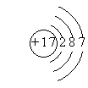

氯原子结构示意图
氯离子结构示意图
结构决定性质
+e
Cl
Cl⁻
氯气具有强氧化性，能与金属、
非金属等许多物质发生反应

Slide 16
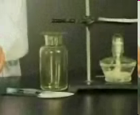

（二）化学性质：
1.与金属反应
（1）与钠反应
现象：
剧烈燃烧，黄色火焰，白色的烟
点燃
反应式：
2Na + Cl₂ == 2NaCl

Slide 17
思考:
什么叫燃烧 ? 燃烧一定要有
氧气参加吗?
答案:
任何发光发热的剧烈的化学
反应都叫燃烧
燃烧不一定要有氧气参加

Slide 18
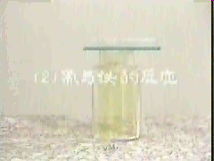
（2）与铁反应
现象：
剧烈燃烧，生成棕色的烟
点燃
反应式：
2Fe + 3Cl₂ == 2FeCl₃
说明：常温下，干燥的Cl₂不与Fe反应，可用
钢瓶来贮存液氯

Slide 19
思考与探究
比较一下Cl₂和HCl的氧化性？
点燃
2Fe + 3Cl₂ == 2FeCl₃
Fe + 2HCl == FeCl₂ + H₂
氧化性 Cl₂ ＞ HCl

Slide 20
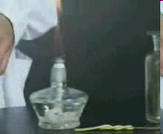
（3）与铜反应
现象：
①剧烈燃烧，
②充满棕黄色的烟，
③水溶液呈蓝绿色，稀释后呈蓝色。
反应式：
点燃
Cl₂ + Cu == CuCl₂
小结：氯气具有强氧化性，可与绝大多数金属
（除Au、Pt外）反应，具有可变化合价的
金属与它反应得到高价的金属氯化物

Slide 21
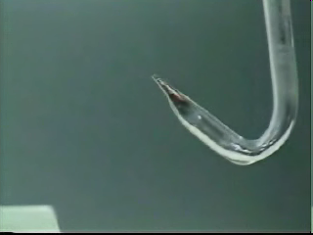
2.与非金属反应
（1）氢气在氯气中燃烧
现象：
安静的燃烧，火焰呈苍白色，瓶口有白雾产生

Slide 22
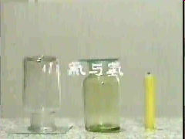
（2） 氢气与氯气在光照条件下反应
现象：
释放大量的热，发生爆炸
点燃或光照
H₂+Cl₂ 2HCl
HCl溶于水就是我们常用的盐酸
注意：条件不同，现象不同
实验证明：在一定条件下，Cl₂还能与P、C
等非金属直接化合

Slide 23

?
为什么氯气与金属反应产生的现象是烟，而氯气与氢气反应产生的现象是雾呢？烟和雾有什么区别？
烟是由固体小颗粒形成；
雾是由小液滴形成

Slide 24
实战演练
Ｂ
1.下列叙述正确的是（ ）
A.氯原子和氯离子的化学性质相同。
B.氯离子比氯原子多一个电子。
C.氯气有毒，氯离子也有毒。
D.氯气和氯离子都呈黄绿色。
２ .下列物质既能由两种单质化合而生成，又能由单质与酸反应而生成的是：（ ）
A、FeCl₂ B、CuCl₂
C、AlCl₃ D、FeCl₃
Ｃ

Slide 25
1．通过对氯气的学习，学会研究物质物理性质的方法。
本
课
小
结
2.结构决定性质，这是学习化学的一个重要思维方法。氯气活泼的化学性质，是氯分子和氯原子结构不稳定的结果。
3.通过对燃烧定义的讨论，明确到认识事物有一个发展的过程，对知识要不断深化。

Slide 26
作业
Ｐ87习题第5、10题

Slide 27
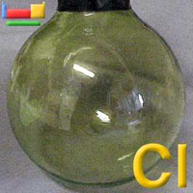
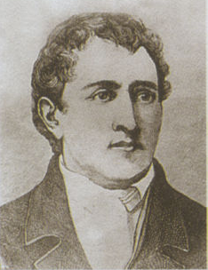
科学史话
氯气的发现应归功于瑞典化学舍
勒。舍勒是在1774年发现氯气的。
当时他正在研究软锰矿（主要成分
是二氧化锰），当他将软锰矿浓
盐酸混合并加热时，产生了一黄
绿色的气体，这种气体的强烈刺
激性气味使舍勒感到极为难受，但是当他确信自
己制得了一种新气体后，他又感到一种由衷的高兴。舍勒制备出氯气以后，把其溶解在水里，发现这种
气体的水溶液对纸张，蔬菜和花都具有永久性的漂
白作用；他还发现氯气能与金属或金属氧化物发生
化学反应。从1774年舍勒发现氯气到1810年，
许多科学家先后对这种气体的性质进行了研究。

Slide 28
这期间，氯气一直被当作一种化合物。直到1810年，戴维经过大量实验研究，才确认这种气体是由一种元素组成的物质。他将这种元素命名为CHLORINE，这个名称来自希腊文，有“绿色”的意思。我国早年的译文将其译作“绿气”后改为氯气。

Slide 29
思考与交流
从氯气的发现到确认为一种新元素，时间长达三十多年。你从这一史实中得到什么启示？
启示1：科学研究需要正确的理论作指导。
启示2：科学结论需要以大量事实为依据，才 能建立和发展。
启示3：科学的发展需要人们热爱科学的思想和奉献科学的精神。

Slide 30

同学们再见！

